Slide 1
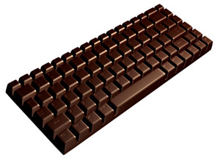
Шоколадный рай
Экскурсия
в музеи
шоколада для учащихся 6-11 классов
Автор:
Ольга Михайловна Степанова
учитель английского языка
МБОУ «Цивильская СОШ №1
имени Героя Советского Союза
М.В. Силантьева»
города Цивильск Чувашской Республики
2017

Slide 2
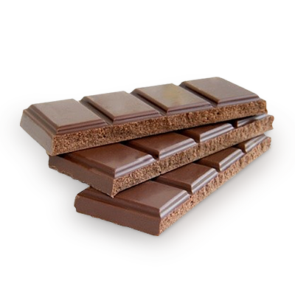
Самые «вкусные» в мире музеи – посвященные шоколаду.
Их несколько десятков, каждый – по-своему уникален,
в каждом – есть что-то особенное.
Мы побываем в наиболее ярких и интересных.

Slide 3
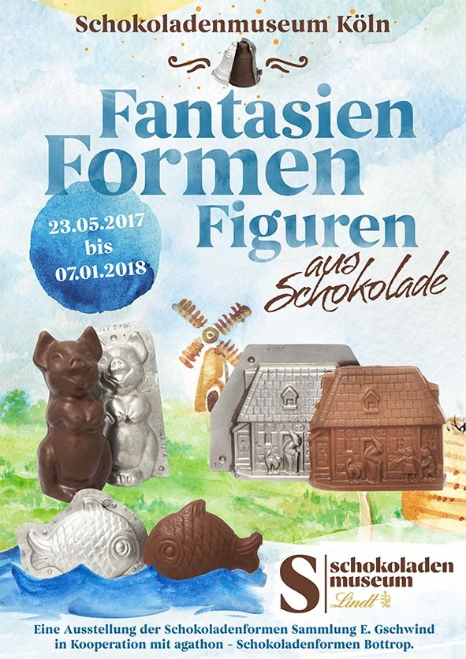
Музей шоколада в Кельне, Германия
Один из самых знаменитых музеев шоколада был открыт в 1993 году старинной шоколадной фабрикой, известной с середины XIX века. Располагается он на набережной Рейна.
В фойе посетителей встречает настоящий шоколадный фонтан высотой в три метра. Сотрудники музея обмакивают в горячий шоколад вафельные трубочки и угощают этим лакомством всех желающих.

Slide 4
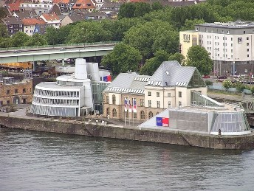
Еще один сюрприз ждет гостей в оранжерее, где растут кофейные, банановые и какаовые деревья, ванильные орхидеи и другие тропические растения.
Есть в музее и миниатюрная шоколадная фабрика. Через прозрачные окна посетители могут понаблюдать за полностью автоматизированным процессом производства шоколада.

Slide 5
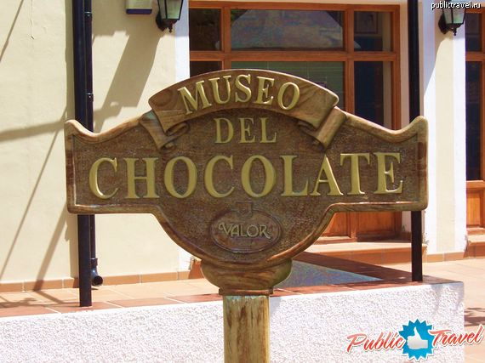
Музей Шоколада в Брюгге
Бельгийский шоколад по праву считается одним из лучших в мире. Именно в Бельгии никому тогда неизвестный аптекарь, пытаясь создать новое лекарство от кашля, получил… горький шоколад! А в начале 20 века, желая угодить герцогу Плези-Пралин, бельгийским кондитерам пришла в голову мысль добавить в шоколад орехи – и получилось пралине.

Slide 6
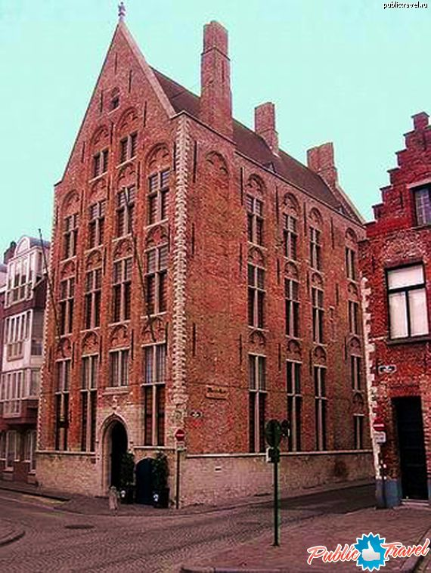
Музей Шоколада в Брюгге
расположен в старинном замке XV века. Бельгийский музей Choco-Story, разместивший свою экспозицию в старинном замке, считает главной своей задачей пропаганду употребления шоколада для улучшения здоровья. Вся его экспозиция посвящена пользе шоколада. Огромная экспозиция включает в себя также разнообразные книги о шоколаде.

Slide 7
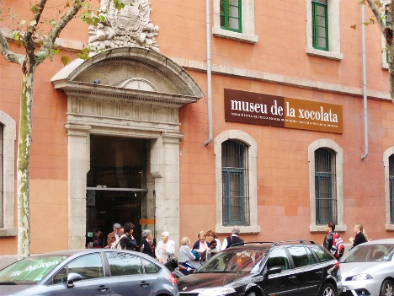
Музей шоколада в Барселоне
Один из самых известных и популярнейших в мире музеев шоколада – испанский Museu de la Xocolata. Он был основан гильдией кондитеров в бывшем женском монастыре. Экспозиция музея повествует о истории развития шоколада, с момента обнаружения первых ингредиентов и до современного состояния шоколадной индустрии.

Slide 8
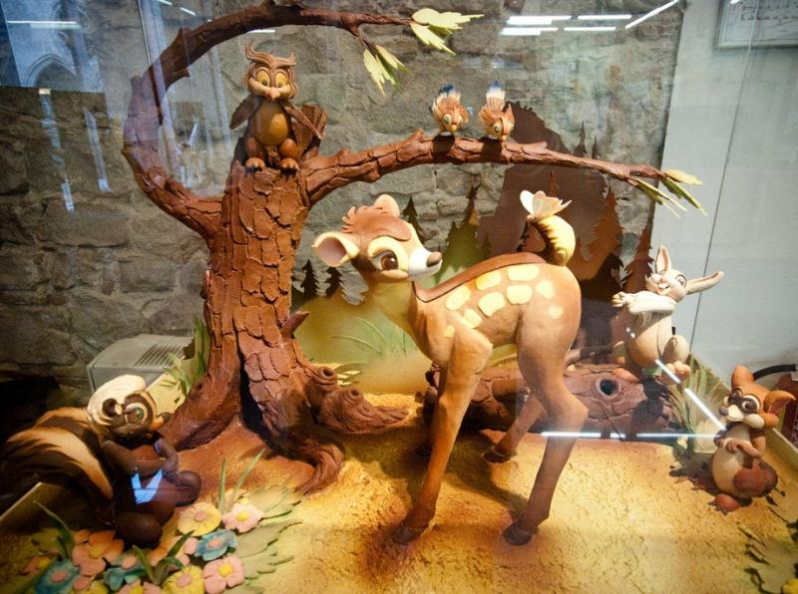
Самое занимательное среди экспонатов - это картины и скульптуры из шоколада, повторяющие шедевры знаменитых художников, шоколадная Барселона в миниатюре (дворцы, соборы и фонтаны) и машины для изготовления конфет и какао.
В любой день работы музея детишки 4-12 лет могут поучиться у профессиональных кондитеров делать шоколадные фигурки.
Музей шоколада в Барселоне - один из самых маленьких музеев города, но один из самых интересных и очень вкусно пахнущих. Сразу у входа вам вручат маленькую шоколадку, и с этой минуты начнется удивительное путешествие в шоколадный мир.

Slide 9
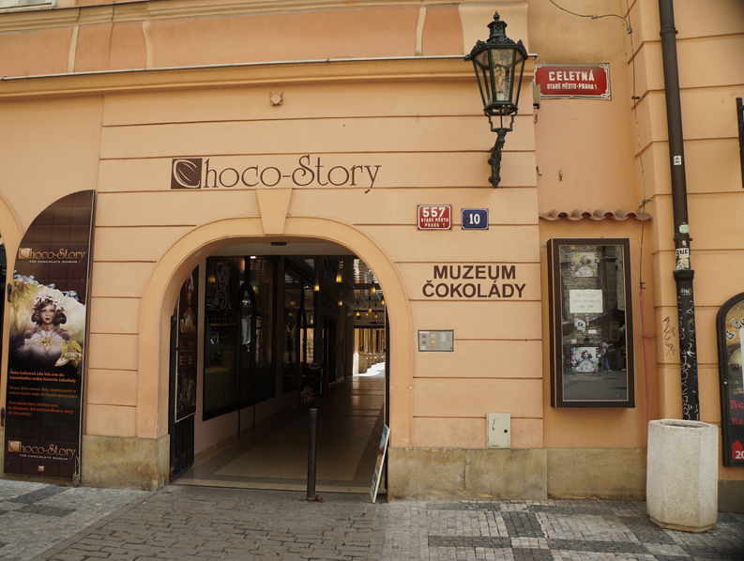
Музей шоколада в Праге
Чешский музей шоколада – филиал бельгийского музея. В нем экспозиция почти такая же, как и в Брюгге. Музей посвящен истории возникновения шоколада, различным маркам, а также технологии его изготовления. Особенностью музея можно назвать коллекцию шоколадных оберток, которые собирали более ста лет в различных местах планеты.

Slide 10
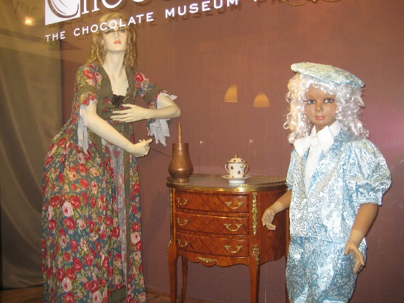
Таблички на экспонатах написаны на трёх языках, в том числе и на русском.
«Сладкий музей» — так называют в народе эту достопримечательности Праги. Неприметный небольшой музей находиться в центре Праги. В музее шоколада Праги в коллекции старых упаковок и оберток от шоколада представлена и наша «Алёнка».

Slide 11
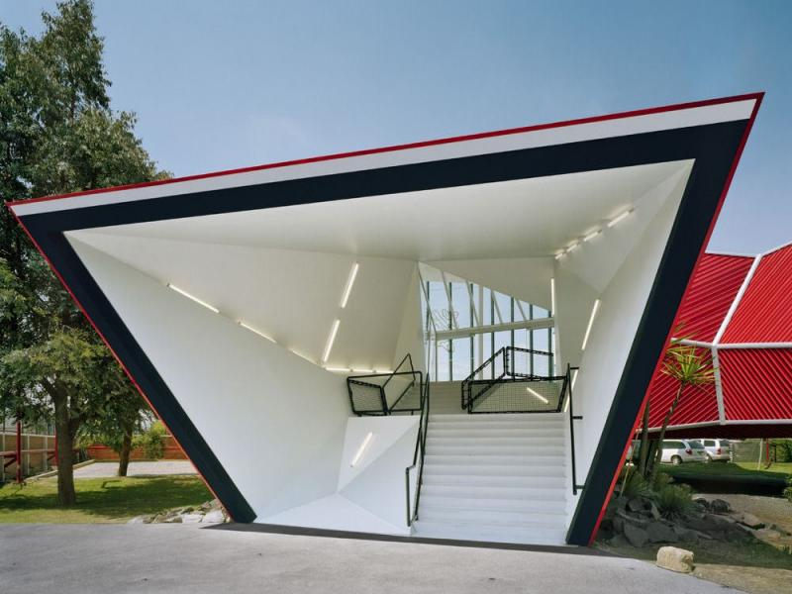
Музей шоколада Nestle в Мехико
Это один из самых необычных музеев шоколада в мире, во-первых, из-за богатства своей экспозиции, во-вторых из-за необычной формы здания музея. Фасад напоминает не то какую-то птицу, не то космический корабль. Снаружи здание красное, в внутри белое. Имеется зал с сидениями в форме шоколадных плиток, где посетителям рассказывают об истории шоколада и развитии шоколадной промышленности.

Slide 12
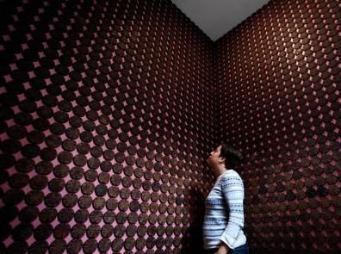
Мексика считается родиной шоколада. Именно отсюда в начале XVI века Эрнан Кортес привез рецепт напитка из тертого какао, ванили и меда, который ацтеки называли «шоколатль». Европейцы добавили в него молоко и сахар, получив рецепт современного шоколада. Сегодня шоколад, наряду с текилой и сомбреро, является одним из символов, с которыми ассоциируется Мексика.
Свыше 2 тысяч проб шоколада на стене музея «Mucho»
в Мехико.

Slide 13
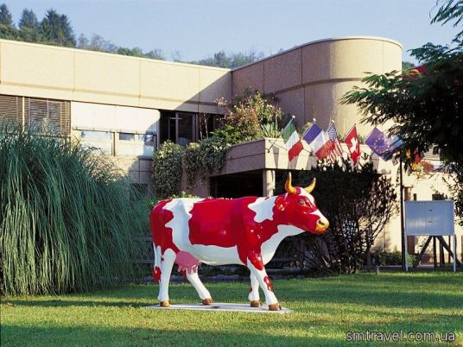
Музей шоколада Alprose в Каслано
Alprose - швейцарский музей в маленьком городке. Выставка не очень обширная, особенное внимание туристов может привлечь огромная скульптура шоколадной коровы. Выставка познакомит с основными событиями в истории развития шоколада, а также позволит попробовать самые вкусные сорта, изготовленные в Швейцарии.

Slide 14
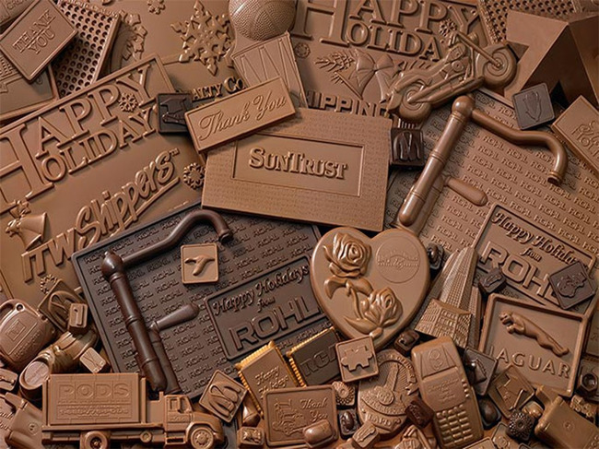
Музей шоколада Wilbur в Лититце штата Пенсильвания, США
Музей шоколада Wilbur в Лититце (США) содержит уникальную коллекцию порядка 150 антикварных фарфоровых горшочков, которые вручную расписаны шоколадом.

Slide 15
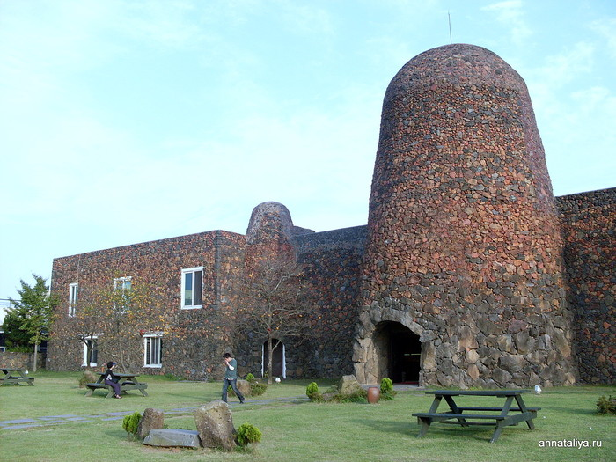
МУЗЕЙ ШОКОЛАДА НА ОСТРОВЕ ЧЕДЖУДО,
ЮЖНАЯ КОРЕЯ
Это единственный музей шоколада в Азии. Здание построено базальта – вулканической породы и напоминает замок в европейском стиле. Здесь представлен шоколад из всех уголков планеты разной формы и размеров.
Главный экспонат, который никого не оставляет равнодушным и особенно любим детьми, – действующий шоколадный трамвай, стилизованный под XIX век в Сан-Франциско. Помимо традиционного знакомства с историей лакомства в музее предлагают провести дегустацию шоколада с необычными вкусами: женьшеня,
манго и зеленого чая.

Slide 16
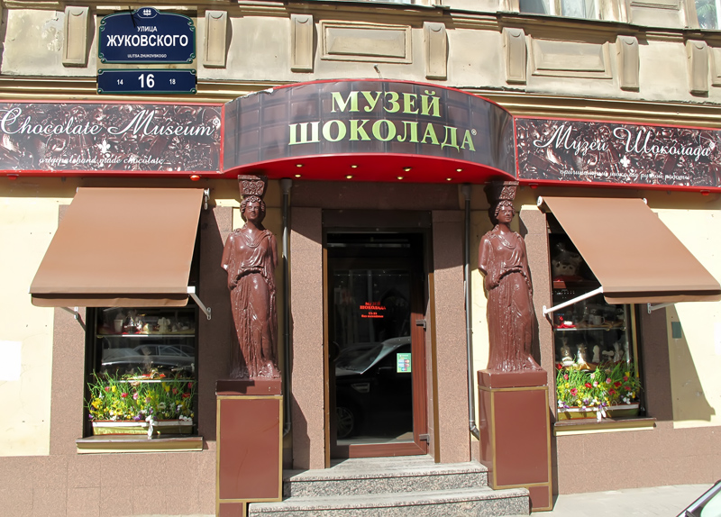
Музей шоколада
в Санкт-Петербурге, Россия
Открытие музея шоколада в Санкт-Петербурге произошло в 2003 году. И практически сразу он завоевал любовь и популярность как у жителей города, так и у приезжих туристов. Изначально произошло открытие в Строгановском дворце. Впоследствии были открыты
еще три филиала магазина.

Slide 17
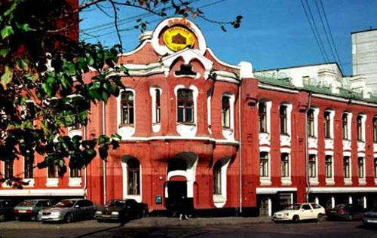
Музей истории шоколада и какао в Москве
С 2009 года в столице работает музей «МИШКА». Среди его многочисленных экспонатов – первые упаковки шоколада и конфет, котел, в котором варили шоколад древние индейцы, скульптура какао-бога, старинные формы для отливки древнейшего лакомства. Переступив порог второго зала, вы попадаете на корабль, которым конкистадоры перевозили какао-бобы в Европу.

Slide 18
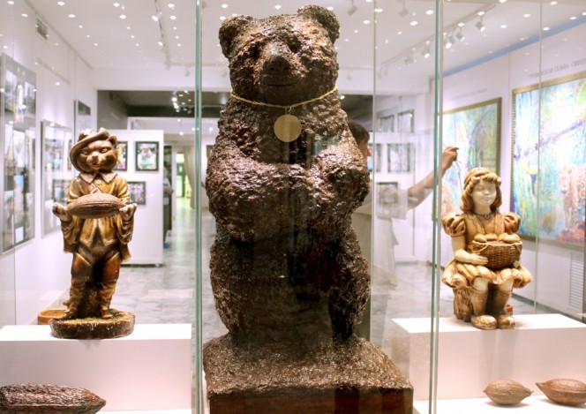
Вам расскажут о самых интересных фактах с истории шоколада – от древних цивилизаций до наших дней. Вы узнаете о том, как шоколад появился в России, о шоколадных королях, что сделали это сладкое лакомство популярным и доступным. А еще вы сможете посетить шоколадную фабрику и воочию понаблюдать за тем, как какао-бобы превращаются в сладкие плитки. Это самая приятная часть путешествия:
вас обязательно угостят сладким презентом.

Slide 19
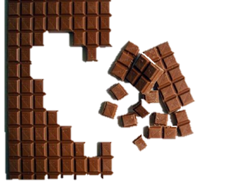
Любовь к шоколаду объединяет людей разных возрастов, национальностей и профессий. Музеи шоколада
точно не оставят равнодушными
истинных
поклонников древнейшего лакомства, ведь они призваны радовать тех, для кого шоколад – райское наслаждение.

Slide 20
Источник
Мусиюк А Музеи шоколада http://f-journal.ru/muzei-shokolada/
Музей шоколада в Санкт-Петербурге http://samsebeturist.net/rossiya/sankt-peterburg/muzej-shokolada-v-sankt-peterburge.html
10 самых известных щоколадных музеев http://venividi.ru/node/26758
Все изображения взяты на сайте http://yandex.ru Чтобы проверить подлинность этих картинок на указанном сайте, нужно нажать кнопкой на мышку слева и
затем нажать на строку НАЙТИ ЭТО ИЗОБРАЖЕНИЕ НА ЯНДЕКСЕ!
Условия использования сайта https://yandex.ru/legal/fotki_termsofuse/

